Slide 1

ΕΙΣΑΓΩΓΗ ΣΤΗ ΔΗΜΟΣΙΟΓΡΑΦΙΑ Διδάσκουσα: ΕΛΕΝΗ ΤΣΑΛΚΑΤΙΔΟΥ tsalkatidou@yahoo.com, aff02240@uowm.gr
ΤΜΗΜΑ ΕΠΙΚΟΙΝΩΝΙΑΣ ΚΑΙ ΨΗΦΙΑΚΩΝ ΜΕΣΩΝ
ΠΑΝΕΠΙΣΤΗΜΙΟ ΔΥΤΙΚΗΣ ΜΑΚΕΔΟΝΙΑΣ

Slide 2
Στόχοι του μαθήματος
Αντίληψη του ρόλου του δημοσιογράφου και των υποχρεώσεών του απέναντι στην κοινωνία
Κατανόηση της δομής και της λειτουργίας του δημοσιογραφικού χώρου
Καλλιέργεια των ικανοτήτων της έρευνας, αξιολόγησης και παρουσίασης των ειδήσεων
Καλλιέργεια κριτικής σκέψης, ανεξάρτητα και δημιουργικά, για τα γεγονότα και τις τάσεις σε τοπικό και παγκόσμιο επίπεδο
Γνωριμία με τις συνθήκες εργασίας σε ένα δημοσιογραφικό περιβάλλον και κατανόηση του ηθικού πλαισίου
Εκτίμηση των ιδιαίτερων απαιτήσεων της άσκησης της δημοσιογραφίας στο σύγχρονο ψηφιακό περιβάλλον

Slide 3

Γνωριμία με τη δημοσιογραφία
Ορισμός της δημοσιογραφίας
Δημοσιογραφία ίσον μεράκι (Πασαλάρης, 1984)
Προσέγγιση του ρόλου του δημοσιογράφου
Επάγγελμα ή λειτούργημα
Διαφορές από τα άλλα είδη γραφής
Βασικές αρχές και αξίες της δημοσιογραφίας
Δεν υπάρχει αντικειμενική δημοσιογραφία: Αντικειμενικό είναι μόνο το πώς, πού, πότε (Γιάμαλη, 2024)
Σύγχρονες προκλήσεις της δημοσιογραφίας

Slide 4

Η ιστορία της δημοσιογραφίας από τον 18ο αιώνα μέχρι σήμερα

Slide 5
Εισαγωγή
Δημοσιογραφία: Μεταξύ των πιο επιδραστικών θεσμών παραγωγής γνώσης στην εποχή μας
Οι άνθρωποι αποκτούν γνώση για τον κόσμο - πέρα από την άμεση εμπειρία τους - κυρίως μέσω των ΜΜΕ
Απεικονίσεις της πραγματικότητας παράγονται και δημοσιεύονται καθημερινά
Οι τρόποι με τους οποίους η δημοσιογραφία απεικονίζει την πραγματικότητα, τα πρότυπα των δημοσιογράφων και ο τρόπος λειτουργίας τους επηρεάζουν επίσης άλλους κοινωνικούς θεσμούς, όπως την πολιτική, τους παράγοντες της αγοράς, τα εκπαιδευτικά ιδρύματα κ.ο.κ. (Eide, 1998; Bourdieu, 1998)

Slide 6
Καθοριστικές ιστορικές στιγμές για τη δημοσιογραφία
Εξέλιξη
Η δημοσιογραφία έχει εξελιχθεί μέσα στους αιώνες, διαμορφωμένη από πολιτισμικές, τεχνολογικές και κοινωνικές αλλαγές
Ρίζες
Εκτείνονται βαθιά στην αρχαιότητα: Οι πρώιμες μορφές επικοινωνίας και διάδοσης πληροφοριών έθεσαν τα θεμέλια για ό,τι αργότερα θα γινόταν ακρογωνιαίος λίθος των δημοκρατικών κοινωνιών (Ghose & Gupta, 2023)
Απαρχές της δημοσιογραφίας
Ανιχνεύονται στις πρώτες μορφές της ανθρώπινης επικοινωνίας
Αρχαίοι πολιτισμοί (βλ. Μεσοποταμία, Αίγυπτος και Κίνα)
Οι προφορικές παραδόσεις διαδραμάτιζαν κρίσιμο ρόλο στη διάδοση ειδήσεων, ιστοριών και πληροφοριών μέσα στις κοινότητες (Gupta, 2023)

Slide 7
Σημαντικοί ιστορικοί σταθμοί για τη δημοσιογραφία

Slide 8
Αρχαιότητα: Πρώιμα ενημερωτικά φυλλάδια
Από τις προφορικές παραδόσεις των αρχαίων πολιτισμών έως τις τεχνολογικές καινοτομίες της Αναγέννησης αντανακλώνται οι ευρύτερες μετατοπίσεις στις πολιτικές δομές, τις τεχνολογικές προόδους και τις κοινωνικές αξίες
Εμφάνιση πρώτων γραπτών αρχείων χάρη στην ανάπτυξη συστημάτων γραφής (βλ. σφηνοειδής γραφή στη Μεσοποταμία, ιερογλυφικά στην Αίγυπτο)
Αυτές οι πρώιμες γραπτές επικοινωνίες εξυπηρετούσαν συχνά θρησκευτικούς, διοικητικούς ή προπαγανδιστικούς σκοπούς (Lasorsa, 2012)

Slide 9
Ο ρόλος της Αθήνας στη δημοσιογραφία
Πόλη-κράτος της Αθήνας στην αρχαία Ελλάδα: Αντιπροσωπεύει μια καθοριστική στιγμή στην εξέλιξη της δημοσιογραφίας
Η «γέννηση» της δημοκρατίας: Ως πολίτευμα γεννήθηκε στην Αρχαία Αθήνα τον 5ο ή 6ο αιώνα π.Χ., με τον Κλεισθένη να θεωρείται ως ο ιδρυτής της πρώτης αθηναϊκής δημοκρατίας γύρω στα 508-507 π.Χ. μετά την πτώση της τυραννίας του Πεισίστρατου
Μέσα στη «γέννηση» της δημοκρατίας, οι δημόσιες ομιλίες και οι συζητήσεις έγιναν αναπόσπαστο μέρος της πολιτικής ζωής
Εξέχουσες προσωπικότητες, όπως ο Περικλής, εκφωνούσαν λόγους που ενημέρωναν και επηρέαζαν τη δημόσια γνώμη για ζητήματα του κράτους, συνεχίζοντας την παράδοση της δημοκρατίας κατά τον «χρυσό αιώνα» της Αθήνας
Αυτοί οι λόγοι, που καταγράφηκαν από ιστορικούς όπως ο Θουκυδίδης, αποτελούν μια πρώιμη μορφή πολιτικής ανταπόκρισης, όπου η διάδοση της πληροφορίας και η πειστική ρητορική έπαιξαν καίριο ρόλο στη διαμόρφωση του δημόσιου λόγου (Gupta, 2023)

Slide 10
Ο ρόλος της Ρώμης στη δημοσιογραφία
Αρχαία Ρώμη: Τα Acta Diurna («Καθημερινά Πράγματα») αποτέλεσαν μία από τις πρώτες γνωστές μορφές γραπτών δελτίων ειδήσεων
Εισήχθησαν κατά τη διάρκεια της βασιλείας του Ιουλίου Καίσαρα γύρω στο 59 π.Χ.
Περιελάμβαναν καθημερινές αναφορές με επίσημα διατάγματα, κυβερνητικές διαδικασίες και αξιοσημείωτα γεγονότα μέσα στην αυτοκρατορία (Harris, 2012)
Χαρακτηριστικά: Χαραγμένα σε πέτρα ή μέταλλο και αναρτημένα σε δημόσιους χώρους, όπως το Ρωμαϊκό Φόρουμ, παρείχαν στους πολίτες άμεση και προσβάσιμη πληροφόρησή, αποτελώντας μια πρώιμη μορφή κυβερνητικής διαφάνειας και δημόσιας διάδοσης πληροφοριών (Gupta, 2023)

Slide 11
Μεσαίωνας (5ος – 15ος αι.)
Γραφιάδες: O ρόλος τους στις μοναστικές κοινότητες υπήρξε καθοριστικός στη διατήρηση και μετάδοση της γνώσης
Μοναστήρια: Λειτουργούσαν ως κέντρα μάθησης και διάδοσης πληροφοριών, όπου οι μοναχοί αντέγραφαν και διακοσμούσαν με επιμέλεια χειρόγραφα που περιείχαν θρησκευτικά κείμενα, ιστορικά χρονικά και, περιστασιακά, ειδήσεις τοπικής ή διεθνούς σημασίας (Burns, 2012)

Slide 12
Μεσαιωνικά χειρόγραφα
Κεντρικό στοιχείο του έργου των μοναχών αντιγραφέων ήταν η διαδικασία παραγωγής χειρογράφων
Κάθε χειρόγραφο αποτελούσε μια χρονοβόρα και κοπιώδη εργασία, που απαιτούσε ατελείωτες ώρες σχολαστικής προσπάθειας για να εξασφαλιστούν η ακρίβεια και η ευαναγνωσία (Gupta, 2023)
Ρόλος: Αν και δεν μπορούν να θεωρηθούν αυστηρά δημοσιογραφικά με τα σύγχρονα κριτήρια, αυτά τα χειρόγραφα συνέβαλαν στη συνέχεια της γνώσης και στη διάδοση ειδήσεων σε ολόκληρη τη μεσαιωνική Ευρώπη (Gupta, 2023)

Slide 13
Ενημερωτικά δελτία και πρώιμα δίκτυα
Ύστερη μεσαιωνική περίοδος: Η εμφάνιση των εμπορικών συντεχνιών και των εμπορικών δικτύων διευκόλυνε την ανταλλαγή αγαθών, ιδεών και ειδήσεων μεταξύ διαφορετικών περιοχών
Εμπορικοί δρόμοι (βλ. ο Δρόμος του Μεταξιού): Έδιναν τη δυνατότητα στους εμπόρους να συγκεντρώνουν και να διαδίδουν πληροφορίες σχετικά με τις συνθήκες της αγοράς, τις πολιτικές εξελίξεις και τις πολιτισμικές ανταλλαγές
Χαρακτηριστικά: Τα ενημερωτικά δελτία, οι χειρόγραφες καταγραφές που κυκλοφορούσαν μεταξύ εμπόρων και αστικών ελίτ, παρείχαν εικόνες από μακρινές χώρες και γεγονότα, αν και συχνά φιλτραρισμένες μέσα από εμπορικά συμφέροντα και το περιορισμένο πλαίσιο των μεσαιωνικών επικοινωνιών (Karlsson & Clerwall, 2012)

Slide 14
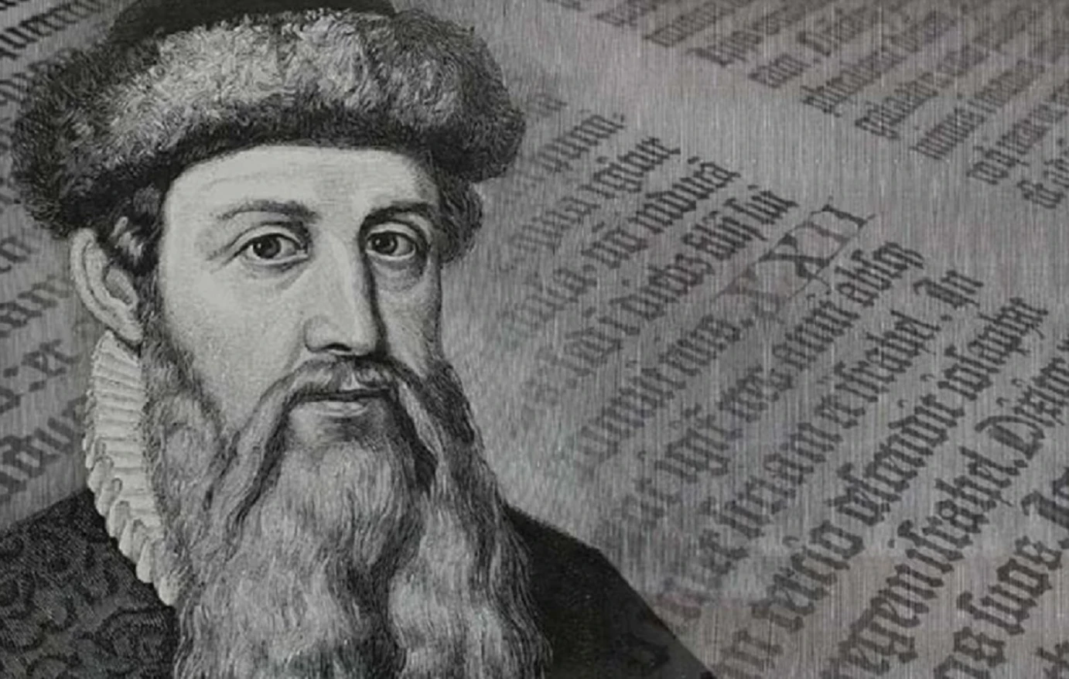
Ενημερωτικά δελτία και πρώιμα δίκτυα
Η έλευση της τυπογραφίας του Γιοχάνες Γουτεμβέργιου στα μέσα του 15ου αιώνα επέφερε επανάσταση στη διάδοση της πληροφορίας
Χάρη στη δυνατότητα μαζικής παραγωγής έντυπου υλικού σε μικρό χρονικό διάστημα και του κόστους που απαιτούσε η παραδοσιακή αντιγραφή χειρογράφων, η τυπογραφία εκδημοκράτισε την πρόσβαση στη γνώση και διευκόλυνε τη διάδοση των ιδεών σε ολόκληρη την Ευρώπη
Βίβλος του Γουτεμβέργιου: Τυπώθηκε το 1455, αποτελώντας παράδειγμα του δυναμισμού της τυπογραφίας στη διάδοση θρησκευτικών κειμένων (Gupta, 2023)

Slide 15
Προφορικές παραδόσεις και αφήγηση ιστοριών στους πρώιμους πολιτισμούς
Αρχαίους χρόνους: Οι προφορικές παραδόσεις και η αφήγηση ιστοριών αποτέλεσαν τον κύριο τρόπο επικοινωνίας και μετάδοσης πληροφοριών στις πρώιμες κοινωνίες
Συνέπεια: Όχι μόνο μετέδιδαν ιστορικές αφηγήσεις και πολιτισμικές πεποιθήσεις, αλλά διαδραμάτιζαν και ζωτικό ρόλο στη διαμόρφωση της κοινοτικής ταυτότητας και της κοινωνικής συνοχής
Οι προφορικές παραδόσεις αναδύθηκαν ως απάντηση στην ανάγκη των ανθρώπινων κοινωνιών να καταγράφουν και να μεταδίδουν γνώση από γενιά σε γενιά
Ελλείψει γραπτού λόγου, ιστορίες, μύθοι και θρύλοι μεταδίδονταν προφορικά από ορισμένους αφηγητές
Χαρακτηριστικά: Συχνά περιελάμβαναν μύθους, έπη ηρώων, ηθικές διδασκαλίες και εξηγήσεις για φυσικά φαινόμενα (Gupta, 2023)

Slide 16
Η επίδραση της τυπογραφίας στην Αναγέννηση (14ος – 16ος αι.)
Ρόλος
Η τυπογραφία υπήρξε μεταμορφωτική και σηματοδότησε μια νέα εποχή στη διάδοση της πληροφορίας και στη γέννηση των δημόσιων εφημερίδων και ενημερωτικών φυλλαδίων
Συνέπειες
α) Μαζική παραγωγή: Παραγωγή βιβλίων, φυλλαδίων και εφημερίδων με πολύ ταχύτερο ρυθμό και χαμηλότερο κόστος σε σχέση με την παραδοσιακή αντιγραφή χειρογράφων οδήγησε σε εκδημοκρατισμό της πρόσβασης στην πληροφορία
Συνέπειες
β) Διάδοση της γνώσης πέρα από τα μοναστήρια και τους κύκλους των ελίτ, καθιστώντας τη λογοτεχνία, τις επιστημονικές πραγματείες, τα θρησκευτικά κείμενα και, αργότερα, τις ειδήσεις ευρύτερα διαθέσιμα σε έναν συνεχώς αυξανόμενο εγγράμματο πληθυσμό
Εκδημοκρατικοποίηση της πληροφορίας → Καλλιέργεια της πνευματικής περιέργειας, της παιδείας και της ανταλλαγής ιδεών (Gupta, 2023)
​

Slide 17
Η επίδραση της τυπογραφίας στην Αναγέννηση: Η «γέννηση» των εφημερίδων
Με την έλευση της τυπογραφίας, ενημερωτικά φυλλάδια («avvisi» στην Ιταλία και «corantos» στην Αγγλία) άρχισαν να εμφανίζονται ήδη από τις αρχές του 16ου αιώνα στην Ευρώπη
Χαρακτηριστικά: Μονοσέλιδες εκδόσεις που παρείχαν σύντομες ενημερώσεις για τρέχοντα γεγονότα, πολιτικές εξελίξεις, πολέμους και άλλα αξιοσημείωτα περιστατικά
Συνέπεια: Η διάδοσή τους σηματοδότησε μια στροφή προς πιο τακτική ειδησεογραφία και δημόσια ενασχόληση με τις τρέχουσες υποθέσεις
Κοινό: Απευθύνονταν κυρίως σε αστικές ελίτ, εμπόρους και μορφωμένους αναγνώστες που επιθυμούσαν να ενημερώνονται για γεγονότα πέρα από το άμεσο περιβάλλον τους
Ύλη: Στηριζόταν συχνά σε ανταποκριτές, οι οποίοι συνέλεγαν πληροφορίες από διάφορες πηγές (βλ. επιστολές, ταξιδιώτες, διπλωμάτες και αυτόπτες μάρτυρες)
Τέθηκαν τα θεμέλια για μια πρώιμη δημοσιογραφική νοοτροπία (Gupta, 2023)

Slide 18

Οι πρώτες εφημερίδες
α) Η «Relation aller Fürnemmen und gedenckwürdigen Historien» («Αφήγηση όλων των σημαντικών και αξιομνημόνευτων ιστοριών») εκδόθηκε στο Στρασβούργο στις αρχές Οκτωβρίου του 1605
Τυπογράφος ήταν ο Γιόχαν Κάρολους
Την τύπωνε σε μια πρέσα που είχε αποκτήσει έναν χρόνο νωρίτερα από έναν άλλο τυπογράφο
Νωρίτερα, έστελνε τις πιο πρόσφατες ειδήσεις σε χειρόγραφα αντίγραφα σε συνδρομητές.
Η εφημερίδα μετέδιδε εβδομαδιαίως ειδήσεις από διάφορες περιοχές της Ευρώπης, τις οποίες ο Γιόχαν Κάρολους λάμβανε μέσω ταχυδρόμων από ανταποκριτές σε σημαντικές πόλεις όπως η Κολωνία, η Βιέννη, η Πράγα, η Βενετία και η Ρώμη
Η εφημερίδα εκδιδόταν πιθανότατα έως το 1667

Slide 19
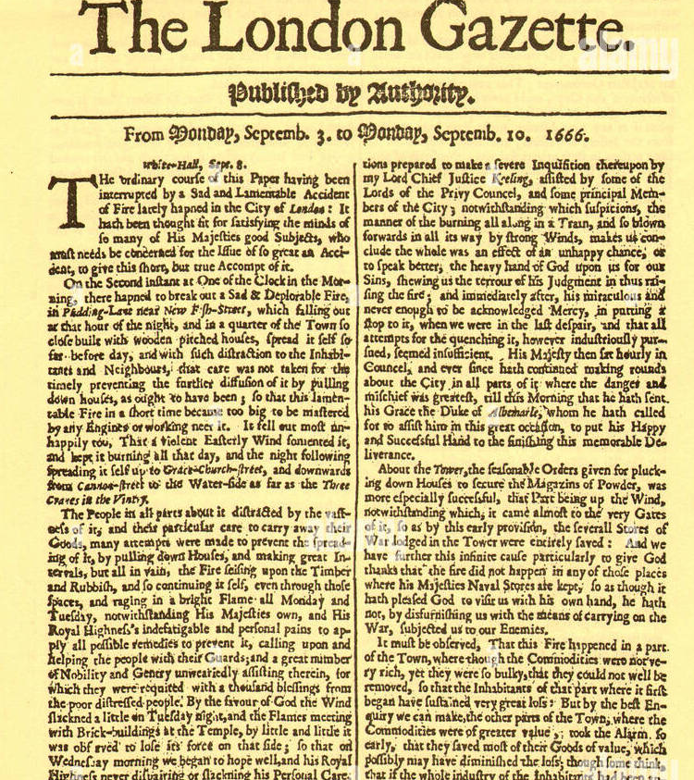
Οι πρώτες εφημερίδες
β) Η «The London Gazette» το 1665 στο Λονδίνο
Γεννήθηκε από την ανάγκη ύπαρξης μιας εφημερίδας για τον Κάρολο Β΄ και την αυλή του, όταν αυτοί μετακινήθηκαν προσωρινά στην Οξφόρδη για να αποφύγουν τη μεγάλη πανούκλα που μάστιζε την πρωτεύουσα το 1665
Αρχικά ονομάστηκε «Oxford Gazette» και το πρώτο της φύλλο εκδόθηκε στις 7 Νοεμβρίου του 1665
Χαρακτηριστικά: Δίστηλη εφημερίδα, γεμάτη ειδήσεις
Καθώς η πανούκλα στην πρωτεύουσα υποχωρούσε, ο Κάρολος και η αυλή του επέστρεψαν στο Λονδίνο και έτσι «γεννήθηκε» η «The London Gazette»

Slide 20
Χαρακτηριστικά των πρώτων εφημερίδων
Παρείχαν ένα ευρύτερο φάσμα κάλυψης ειδήσεων, συμπεριλαμβανομένων πολιτικών γεγονότων, εμπορικών πληροφοριών, πολιτιστικών εξελίξεων και διαφημίσεων
Απευθύνονταν σε ένα ευρύτερο κοινό και συμβάλλοντας στη διαμόρφωση της κοινής γνώμης (Gupta, 2023)

Slide 21
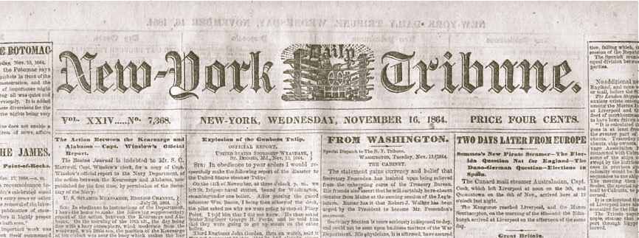
1897: Η χρονιά που καθόρισε την αμερικανική δημοσιογραφία

Slide 22
1897: Η χρονιά που καθόρισε την αμερικανική δημοσιογραφία
Η New-York Tribune (από το 1914 γνωστή ως «New York Tribune») ήταν αμερικανική εφημερίδα που ιδρύθηκε το 1841 από τον εκδότη Χόρας Γκρίλι
Δεκαετίες 1840-1860: Υπήρξε η κυρίαρχη εφημερίδα, αρχικά του Αμερικανικού Κόμματος των Ουίγων (Whig) και στη συνέχεια του Ρεπουμπλικανικού Κόμματος
Δεκαετία 1850: Η εφημερίδα πέτυχε κυκλοφορία περίπου 200.000 φύλλων, γεγονός που την κατέστησε τη μεγαλύτερη ημερήσια εφημερίδα στη Νέα Υόρκη εκείνη την περίοδο
Τα κύρια άρθρα της διαβάζονταν ευρέως, αναπαράγονταν και αντιγράφονταν σε άλλες εφημερίδες της πόλης, συμβάλλοντας στη διαμόρφωση της εθνικής κοινής γνώμης
Ήταν από τις πρώτες εφημερίδες στον Βορρά που έστειλαν ρεπόρτερ, ανταποκριτές και εικονογράφους για την κάλυψη των εκστρατειών του Αμερικανικού Εμφυλίου Πολέμου

Slide 23
1897: Η χρονιά που καθόρισε την αμερικανική δημοσιογραφία
21 Ιανουαρίου 1897: Δημοσίευσε μια φωτογραφία σε μεσαίου τόνου εκτύπωση στην πρώτη της σελίδα που «συγκλόνισε» τη δημοσιογραφία της Νέας Υόρκης και σηματοδότησε μια σημαντική πρόοδο στην εικονογράφηση των εφημερίδων
Συνέπεια: Απτή απόδειξη μιας σαφούς τεχνολογικής προόδου, η οποία τελικά συνέβαλε σε μια δραματική αναδιαμόρφωση της όψης της καθημερινής εφημερίδας

Slide 24
1897: Η χρονιά που καθόρισε την αμερικανική δημοσιογραφία
Εισαγωγή του όρου «κίτρινη δημοσιογραφία»: Εμφανίστηκε για πρώτη φορά τυπωμένη στη «New York Press» στο πλαίσιο καταδίκης της δυναμικής «νέας δημοσιογραφίας» των εφημερίδων «New York Journal» και «New York World»
Η εμφάνιση της «κίτρινης δημοσιογραφίας» ήταν χαρακτηριστική της συνήθειας αλληλοϋπονομεύσεων και προσβολών στον Τύπο της εποχής
Φράση ιδιαιτέρως παραστατική και εύγλωττη, ένας μειωτικός χαρακτηρισμός που συνδέθηκε άμεσα και για πάντα με τις εφημερίδες Journal και World
Ο χαρακτηρισμός εξαπλώθηκε γρήγορα και συνεχίζει να χρησιμοποιείται έως σήμερα

Slide 25
1897: Η χρονιά που καθόρισε την αμερικανική δημοσιογραφία
Όταν ο Joseph Pulitzer αγόρασε τη «New York World» το 1883 ζήτησε από τους συντάκτες να χρησιμοποιούν εντυπωσιακούς τίτλους, να κάνουν εκστρατείες κατά της διαφθοράς και εκτενή χρήση εικόνων για να αυξήσουν την κυκλοφορία του εντύπου
Ο William Randolph Hearst αγόρασε το αντίπαλο δέος της World, τη «New York Journal» το 1895
Ο όρος «κίτρινη δημοσιογραφία» προήλθε από το δημοφιλές κόμικ «Yellow Kid», που δημοσιεύτηκε πρώτα στη World και αργότερα στη Journal
Αυτός ο τύπος δημοσιογραφίας χαρακτηριζόταν από υπερβολικούς τίτλους, ανεπιβεβαίωτους ισχυρισμούς, κομματικές σκοπιμότητες και έμφαση σε θέματα όπως εγκλήματα, σκάνδαλα, αθλητισμό και βία

Slide 26
1897: Η χρονιά που καθόρισε την αμερικανική δημοσιογραφία
21/9/1897 | Δημοσιεύτηκε το πιο διάσημο αμερικανικό άρθρο γνώμης: Ένας διαχρονικός ύμνος στην παιδική ηλικία και στο πνεύμα των Χριστουγέννων της New York Sun με τίτλο «Υπάρχει τελικά Άγιος Βασίλης;»
Ρεκόρ | Κανένα άλλο κείμενο της αμερικανικής δημοσιογραφίας δεν έχει αναδημοσιευθεί τόσες πολλές φορές - Το άρθρο μεταφράστηκε σε περίπου 20 γλώσσες και μελοποιήθηκε
Αφορμή | Η επιστολή της 8χρονης Virginia O’Hanlon στη New York Sun ρωτώντας: «Σας παρακαλώ, πείτε μου την αλήθεια: Υπάρχει Άγιος Βασίλης;»
Απάντηση | Ο αρχισυντάκτης την παρέδωσε στον Francis Pharcellus Church, έναν έμπειρο αρθρογράφο της Sun, για να απαντήσει
Αποτέλεσμα | Ο Church αντέδρασε με δυσφορία και χλευασμό, ωστόσο μέσα στην πίεση της προθεσμίας και με λιγότερες από 500 λέξεις, παρήγαγε ένα αριστούργημα Ο Τύπος παρακολούθησε την πορεία της Virginia μέχρι τη συνταξιοδότησή της, όταν πλέον ήταν 70 ετών και δασκάλα, ενώ ο Church παρέμεινε ανώνυμος μέχρι τον θάνατό του το 1906

Slide 27
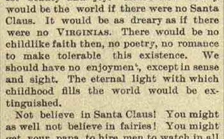

Slide 28
Εννέα βασικές αρχές της δημοσιογραφίας

Slide 29
1. Υποχρέωση της δημοσιογραφίας είναι απέναντι στην αλήθεια
Είναι η αλήθεια συνώνυμη της ακρίβειας;
Η δημοσιογραφία μπορεί να καταγράφει με ακρίβεια, αλλά να μη φτάνει στην αλήθεια
Churnalism vs. (ερευνητικής) δημοσιογραφίας
Σημ. Ο όρος «churnalism» αναφέρεται σε μια μορφή δημοσιογραφίας, στην οποία τα Δελτία Τύπου και το ενημερωτικό υλικό χρησιμοποιούνται για τη δημιουργία άρθρων στα ΜΜΕ, χωρίς να γίνεται περαιτέρω έρευνα και διασταύρωση των στοιχείων από τους δημοσιογράφους

Slide 30
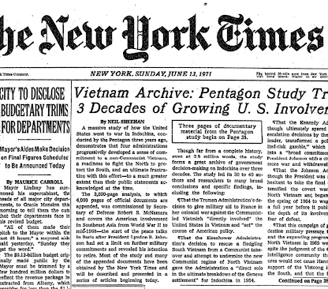
The Pentagon Papers (1971) Neil Sheehan και 43 δημοσιογράφοι από τους New York Times
Τα «Έγγραφα του Πενταγώνου» (η επίσημη ονομασία τους ήταν Report of the Office of the Secretary of Defense Vietnam Task Force) αποτελούσαν πολύτομη, άκρως απόρρητη μελέτη (1945-1967) για το πώς οι ΗΠΑ βρέθηκαν εμπλεκόμενες στον Πόλεμο του Βιετνάμ. Ο στρατιωτικός αναλυτής Daniel Ellsberg, που είχε εργαστεί στη μελέτη αυτή και είχε πρόσβαση στα έγγραφα, διέρρευσε τη μελέτη στους New York Times. Τα έγγραφα που διέρρευσαν εξηγούσαν λεπτομερώς πώς οι πρόεδροι των ΗΠΑ παραπλανούσαν ενεργά το αμερικανικό κοινό σχετικά με τις προθέσεις και τις συνέπειες της συμμετοχής τους στον πόλεμο στη Νοτιοανατολική Ασία. Η δημόσια οργή που προκλήθηκε τροφοδότησε το αντιπολεμικό κίνημα. Οι Ηνωμένες Πολιτείες απέσυραν όλα τα στρατεύματα από το Βιετνάμ λίγα χρόνια αργότερα.

Slide 31
2. Η δημοσιογραφία οφείλει πρώτα απ’ όλα να είναι πιστή στους πολίτες
Η υποχρέωση απέναντι στους πολίτες είναι το σιωπηρό «συμβόλαιο» με την κοινή γνώμη, που λέει στο αναγνωστικό κοινό ότι οι κινηματογραφικές κριτικές είναι ειλικρινείς, ότι οι κριτικές των εστιατορίων δεν επηρεάζονται από διαφημιστικές καταχωρίσεις, ότι η δημοσιογραφική κάλυψη των γεγονότων δεν προσδιορίζεται από ιδιοτελή κίνητρα ή φιλικές σχέσεις

Slide 32
3. Η πεμπτουσία της είναι η συνέπεια στη διασταύρωση της πληροφορίας
Η προσήλωση στη διασταύρωση της πληροφορίας είναι αυτό που διαχωρίζει τη δημοσιογραφία από την ψυχαγωγία, την προπαγάνδα, τη μυθοπλασία ή την τέχνη

Slide 33
4. Οι δημοσιογράφοι πρέπει να διατηρούν την ανεξαρτησία τους από εκείνους των οποίων τη δραστηριότητα καλύπτουν δημοσιογραφικά
Όσο περισσότερο βλέπει ένας δημοσιογράφος τον εαυτό του ως συμμέτοχο στα γεγονότα και είναι προσηλωμένος στις πηγές του τόσο λιγότερο θα πρέπει να θεωρεί τον εαυτό του δημοσιογράφο.

Slide 34
5. Ο δημοσιογράφος πρέπει να λειτουργεί ως ανεξάρτητος ελεγκτής της εξουσίας
- Ο ρόλος του κέρβερου (Watchdog)
- Η δύναμη του ερευνητικού ρεπορτάζ

Slide 35
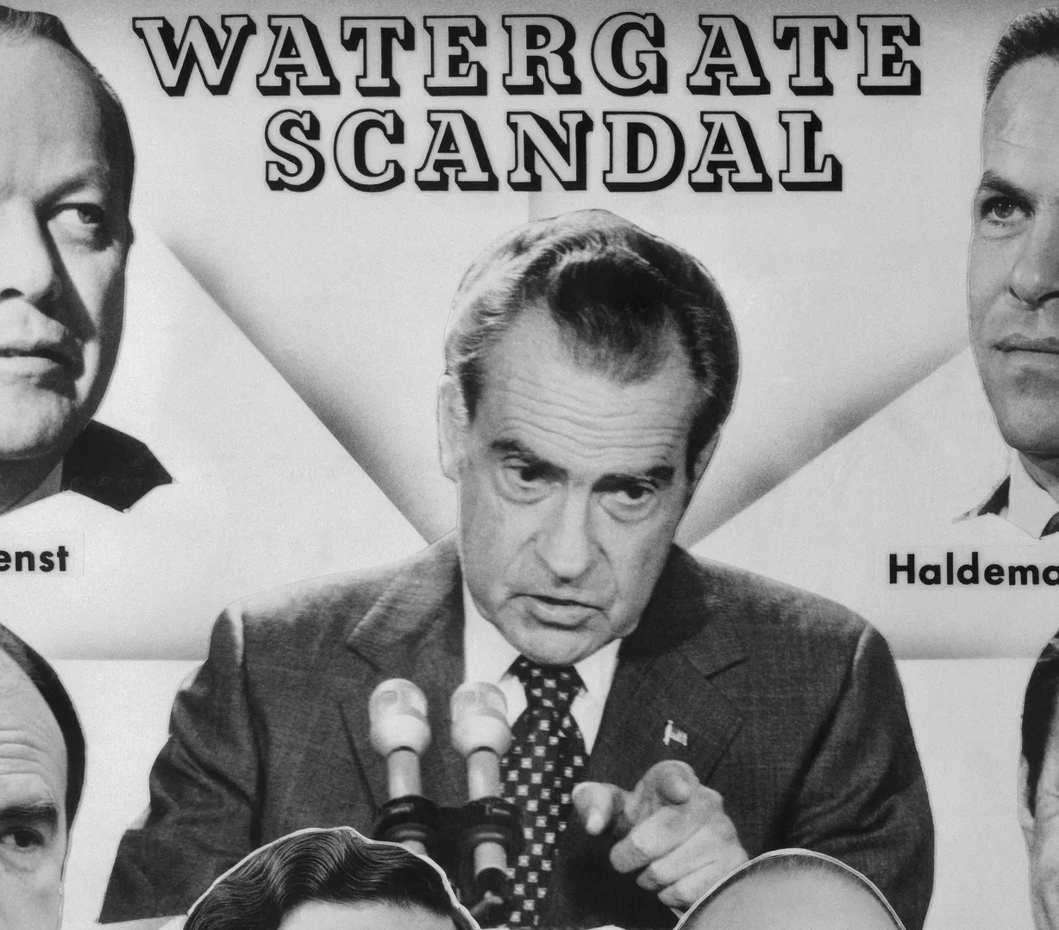
Σκάνδαλο Watergate (1972-1974) Καρλ Μπερνστάιν και Μπομπ Γούντγουορντ The Washington Post
Ερευνώντας αρχικά μια διάρρηξη στα κεντρικά γραφεία του Δημοκρατικού Κόμματος των ΗΠΑ, τον Ιούνιο του 1972, οι δημοσιογράφοι Καρλ Μπέρνσταϊν και Μπομπ Γούντγουορντ της Washington Post άρχισαν βαθμιαία με σειρά ρεπορτάζ να αποκαλύπτουν όλο και περισσότερες πτυχές ενός σκανδάλου υποκλοπών, καθώς και την εμπλοκή του προέδρου Ρίτσαρντ Νίξον.
Το σκάνδαλο είχε τεράστια επίδραση στην αμερικανική πολιτική ζωή (ο Νίξον παραιτήθηκε). Μέχρι και σήμερα στα αγγλικά και σε άλλες γλώσσες η κατάληξη -γκέιτ (-gate) χαρακτηρίζει πολιτικά ή άλλα σκάνδαλα.

Slide 36
6. Η δημοσιογραφία πρέπει να παρέχει βήμα δημόσιας κριτικής και συναίνεσης
Εξίσου σημαντικό είναι ότι το βήμα αυτό πρέπει να υπάρχει για όλα τα τμήματα μιας κοινωνίας, όχι μόνο για τους εύπορους ή για όσους είναι δημογραφικά ελκυστικοί

Slide 37

Δέκα μέρες σε ψυχιατρείο New York World (η εφημερίδα του Πούλιτζερ) 1887
Η Nellie Bly, μια νεαρή ρεπόρτερ, εισήλθε μυστικά (undercover) ως ασθενής σε ψυχιατρείο και αποκάλυψε τις απάνθρωπες συνθήκες εντός του. Σχεδόν αμέσως, η πολιτεία της Νέας Υόρκης διέθεσε επιπλέον 1 εκατ. δολάρια ετησίως για τη φροντίδα των ψυχικά ασθενών. Το ερευνητικό ρεπορτάζ της οδήγησε, επίσης, σε μεγάλη έρευνα των αρχών για το ίδρυμα.

Slide 38
7. Οι δημοσιογράφοι πρέπει να προσπαθούν να κάνουν το σημαντικό γεγονός ελκυστικό και οικείο
Το αιώνιο δίλημμα: Θα πρέπει να επικεντρωνόμαστε σε ειδήσεις που είναι ευχάριστες, ενδιαφέρουσες και αγγίζουν τις αισθήσεις μας; Ή θα πρέπει να εμμένουμε στις ειδήσεις που είναι σημαντικότερες;

Slide 39
8. Οι δημοσιογράφοι θα πρέπει να παρουσιάζουν τις ειδήσεις κατά τρόπο περιεκτικό και κατανοητό
Η δημοσιογραφία είναι η σύγχρονη χαρτογραφία. Δημιουργεί έναν χάρτη για να διευκολύνει τους πολίτες στο ταξίδι τους μέσα στην κοινωνία

Slide 40
9. Οι δημοσιογράφοι έχουν υποχρέωση απέναντι στη συνείδησή τους
«…διότι είναι βαρύ το φορτίο που εναπόκειται στην ηθική και την κρίση κάθε δημοσιογράφου και του οργανισμού στον οποίο εργάζεται»

Slide 41
Βιβλιογραφία
Bourdieu, P. (1998). On Television. New York: New Press.
Bresnahan, R. (2003). The media and the neoliberal transition in Chile: Democratic promise
Unfulfilled. Latin American Perspectives, 30(6), 39-68.
Burns, S. L. (2012). Rethinking ‘leprosy prevention’: Entrepreneurial doctors, popular journalism and the civic origins of biopolitics. J. Jpn. Stud. doi: 10.1353/jjs.2012.0062.
communication: Theories, cases, and challenges (pp. 251-270). Cambridge: Cambridge University Press.
Eide, M. (1998). Det journalistiske mistaket. Sociologisk Forskning, 35(3-4), 123-142.
Gupta, S. S. (2023). In S. Ghose & S. S. Gupta (eds.) History of Journalism (pp. 1-8). New Delhi: Wisdom Press.
Harris, U. S. (2012). REVIEW: Journalism at the community media level. Pacific Journal. Rev. doi: 10.24135/pjr.v18i2.279.
Karlsson, M. & Clerwall, C. (2012). Patterns and origins in the evolution of multimedia on broadsheet and tabloid news sites: Swedish online news 2005-2010. Journal. Stud., doi: 10.1080/1461670X.2011.639571.
Lasorsa, D. (2012). Transparency and other journalistic norms on Twitter: The role of gender. Journal. Stud., doi: 10.1080/1461670X.2012.657909.
Voltmer, K. (2013). The media in transitional democracies. John Wiley & Sons.

